Slide 1


התאמת תנאי בחינה לנבחנים עם ADHD
נועה סקה ומרים איתן
כנס מאבחנים
21 בספטמבר 2016

Slide 2
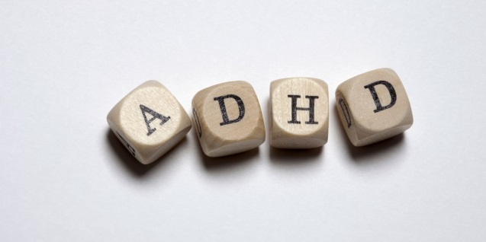
מבוא
מטרה
הצגת עקרונות מבוססי ראיות לקביעת התאמות בחינה
הצגת הדילמות הייחודיות להתאמת תנאי בחינה עבור נבחנים עם ADHD

Slide 3
עקרונות מבוססי-ראיות לקביעת התאמות בחינה
המטרה המרכזית: עקיפת לקות שאינה רלוונטית תוך פגיעה מינימלית במשתנים הנמדדים ובהוגנות הכללית
עקרונות מבוססי ראיות:
    יעילות: עדות לשיפור בתפקוד
    תוקף: עדות לשיפור דיפרנציאלי
Sireci, Scarpti, & Li (2005): שיפור דיפרנציאלי מרמז על פיצוי במאפיין מהותי ללקות
ולא – סיכון לפיצוי יתר ולאפליה כנגד נבחנים ללא התאמות: פגיעה בתוקף ובהוגנות הבחינה

Slide 4
עקרונות מבוססי-ראיות לקביעת התאמות בחינה
קביעת ההתאמות מבוססת על אינטגרציה של מידע ממספר מקורות:
קביעת קיומה של לקות:
    דיווח עצמי על קשיים
    מידע אנמנסטי
    דוחות אבחון: נתונים כמותיים נורמטיביים לגבי תפקוד במשתנים אקדמיים וקוגניטיביים
    מידע נוסף: חוו"ד מורים, תעודות, סיכומי טיפול, מעקבים רפואיים ועוד
    ידע תיאורטי ומחקרי לגבי יעילותן ותקפותן של התאמות שונות לפונים עם לקויות שונות
כל פניה נבדקת בידי שתי קוראות מומחיות עם לפחות תואר שני בפסיכולוגיה או באבחון לקויות למידה

Slide 5
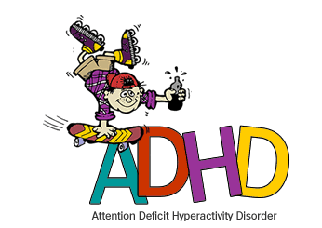
אבחון ADHD – עקרונות מרכזיים
ADHD היא הפרעה נוירו-התפתחותית יחסית נפוצה
סימפטומים מרכזיים
      קשיי קשב, ריכוז, מוסחות יתר
      אימפולסיביות
      רמות פעילות גבוהות
שכיחות מוערכת: 3.4% (טווח 95% 2.6-4.5%)

Slide 6

אבחון ADHD – עקרונות מרכזיים
מבוסס על עמידה בקריטריוני DSM-V: בדיווח עצמי, בדיווח אחרים משמעותיים (הורים, מורים), בתצפית אובייקטיבית
עדות ברורה לקיום סימפטומים עקביים ומתמשכים טרם גיל 12
הסימפטומים מתבטאים לפחות בשני תחומי חיים וגורמים לפגיעה משמעותית בתפקוד
שלילת אבחנות מבדלות והסברים חלופיים (רפואיים, מצביים)

Slide 7
מגמות באבחון ADHD
עליה עולמית בשיעור המקרים המתועדים, ללא עדות לעליה "אמיתית" בשכיחות (Polanczyk et a., 2014)
עלייה במודעות
גורמים סביבתיים (הרגלי חיים, ריבוי גירויים)
תמריצים ותועלות
פרופגנדה נרחבת של חברות תרופות (בארה"ב)
עליה דרמטית במספר הבקשות להתאמות

Slide 8
שיעור פניות בגין ADHD לעומת פניות בגין מגבלות רפואיות בשנים 2010 ו-2015
שנה | בקשות בגין ADHD | בקשות בגין ADHD שאושרו | בקשות רפואיות | בקשות רפואיות שאושרו
2010 | 39% | 52% | 25% | 94%
2015 | 77% | 25% | 23% | 87%

Slide 9
בקשת התאמות בגין ADHD (2015)
ADHD הוזכר כסיבת הפניה על ידי:
        77% מהפונים
        72% מהמאבחנים
רק 25% מבין כלל הפונים קבלו התאמות בין ADHD
מדוע הפער גדול כל כך?
בעיות באבחון העדר תיעוד

Slide 10
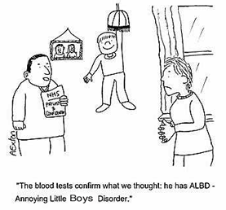
בעיות באבחון ADHD
בעיות מהותיות:
הערכה מבוססת על "מידע רך": דיווח עצמי, התרשמות המאבחן, פרשנות התנהגות
רצף התנהגותי: קושי רב להבחין בין התנהגות נורמטיבית ללקות קלינית ברורה (מוסחות, קשיי ארגון, דחיינות)
“The blood tests confirm what we thought: he has ALBO- Annoying Little Boys Disorder.”

Slide 11
בעיות באבחון ADHD
בעיות באיכות האבחון:
דוחות אבחון רבים אינם עומדים בסטנדרטים הבסיסיים:
    תיאור הרקע – היסטוריה התפתחותית, רפואית וחינוכית – עדות ברורה להופעת סימפטומים בגיל צעיר
    מידע נורמטיבי לגבי שכיחות הסימפטומים וחומרתם
    עדות לקיום סימפטומים מתמשכים ונרחבים
    עדות לפגיעה משמעותית בתפקוד במספר תחומי חיים

Slide 12
בעיות באבחון ADHD
איכות האבחון
40% מהמאבחנים דיווחו כי אינם מקפידים על עמידה מלאה בקריטריוני ה-DSM באבחון ADHD (DuPaul, 2005)
Nelson et al., 2014 סקר דוחות שהוגשו לזכאות להתאמות בהשכלה הגבוהה:
חומרת הסימפטומים דווחה ב-84% מהדוחות
1% בלבד מהדוחות כלל עדות מספקת לעמידה בכל קריטריוני ה-DSM הדרושים
רק ב-50% מהדוחות תוארו גם עדויות לסימפטומים מגיל צעיר וגם עדויות לפגיעה עכשווית בתפקוד
רק ב-28% מהדוחות הודגמה פגיעה תפקודית בלפחות שני תחומי חיים
"מספר מינימלי" של דוחות שקלו אבחנות מבדלות ודנו בהן
על אף שכמעט כל הדוחות כללו המלצות להתאמות אקדמיות, בפחות מ-50% מהם הוצג רציונל להתאמות הספציפיות שהומלצו

Slide 13

בעיות באבחון ADHD
הסברים חלופיים ואבחנה מבדלת
שלילת אבחנות מבדלות: מוסחות וקשיי ריכוז מאפיינים הפרעות נפשיות רבות (מאד לא ספציפיים): חרדה, הפרעות מצב רוח, הפרעות נפשיות קשות
שלילת גורמים מצביים: חוסר שינה, חרדת בחינות
שלילת גורמים רפואיים: אפילפסיה, תסמונת טורט
לעיתים, הכשרת אנשי המקצוע אינה מכוונת לשלילת אבחנות מבדלות

Slide 14
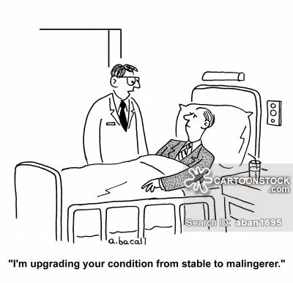
התחלות והעצמת סימפטומים
תסמיני ADHD הינם נפוצים ולכן קלים לזיוף או להעצמה
מחקרים מראים כי אנשים מזייפים לעיתים תסמיני ADHD לשם קבלת הטבות: התאמות אקדמיות, הטבות מס וביטוח לאומי ואף קבלת תרופות ממריצות לשימוש פנאי (Harrison, Edwards, & Parker, 2007; Suhr et al., 2008; Sullivan & Galbally, 2007)
במבחנים עתירי סיכון – תוספת זמן הינה תמריץ משמעותי – מספקת יתרון על פני נבחנים אחרים
למאבחנים מומחים אין כלים כמעט להתמודדות עם התופעה, ומחקר אף מצביע כי המודעות אליה נמוכה (קצ'רגין, 2014)
“I’m upgrading your condition from stable to malingerer.”

Slide 15
בעיות באבחון ADHD
לסיכום
בעיות מהותיות: מידע "רך" וסובייקטיבי
איכות האבחון: עמידה בסטנדרטים בסיסיים
שונות רבה בהכשרת מאבחנים ובסמכותם לאבחן
התחלות והעצמת סימפטומים

Slide 16
סוגיות ובעיות בקביעת התאמות לפונים עם ADHD
פגיעה תפקודית (impairment)
הפגיעה התפקודית העכשווית ומוקדיה נחשבים משמעותיים יותר מאשר עצם האבחנה בקביעת זכאות להתאמות
תסמיני ADHD נמצאים במתאם מתון בלבד עם פגיעה תפקודית וגם אז, הפגיעה אינה תמיד אקדמית (Gathje, Lewandowski, & Gordon, 2008; Gordon et al., 2006)
ADHD הינה הפרעה אך לא בהכרח לקות:
היא אינה פוגעת בהכרח בתפקוד בבחינות ואינה מזכה בהכרח בהתאמות

Slide 17
סוגיות ובעיות בקביעת התאמות לפונים עם ADHD
שונות תפקודית
קיימת שונות עצומה בין אנשים בביטוי תסמיני ADHD (למשל, מוסחות לעומת מיקוד יתר של קשב, איטיות לעומת אימפולסיביות)
ביטוי התסמינים משתנה מאד גם בהתאם למצב (למשל, מבחן רב-ברירה מואץ, לעומת מבחן פתוח)
אין די ספרות מחקרית תקפה לגבי האופן בו ADHD:
      פוגע בתפקוד במשימות אקדמיות שונות
      משפיע על התפקוד במבחנים ספציפיים
אין פרופיל התאמות ייחודי אופייני

Slide 18
מקרה לדוגמה
ציטוטים מתוך אבחון של פונה שעמד בקריטריונים של אבחנת ADHD:
"הוא עבד בקצב תקין, התרכז לאורך זמן"
"הוא לא היה מוסח ולא נזקק להפסקות מעבר למקובל"
"הוא עבד מתוך מוטיבציה, איתר את שגיאותיו במהלך העבודה ותיקן אותן"

Slide 19
סוגיות ובעיות בקביעת התאמות לפונים עם ADHD
עדכניות האבחון
בכ-20% מהמקרים תסמיני ADHD מתמתנים ואף שוככים עם הגיל (Harrison & Rosenblum, 2014)
במקרים רבים, גם אם לא דעכו, שכיחות התסמינים ואופיים משתנים. חלקם פוחתים בעוצמה (היפראקטיביות) וחלקם משנים את פניהם
לכן, בעת פנייה לקבלת התאמות, הכרחי להדגים פגיעה עכשווית בתפקודים אקדמיים ובתפקודים אחרים הרלוונטיים לבחינה
הערכה עדכנית הינה הכרחית!

Slide 20
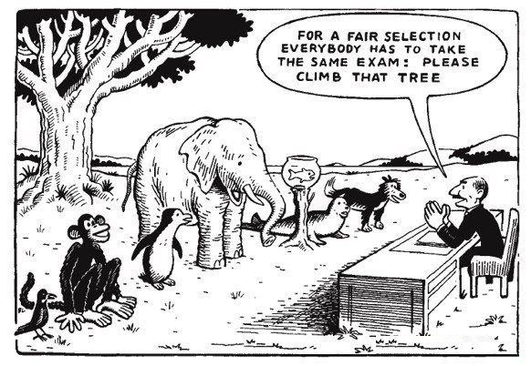
סוגיות ובעיות בקביעת התאמות לפונים עם ADHD
הוגנות
אבחון לא מהימן של ADHD – למעשה, כל מי שמבקש את האבחנה, מקבל אותה
העדר ספרות מחקרית בנוגע ליעילות ולתקפות של התאמות ב-ADHD – אין כמעט מחקר שיטתי המדגים שיפור דיפרנציאלי
התאמות לא מבוקרות פוגעות בדיוק המדידה וכן בהוגנות כלפי כלל הנבחנים

Slide 21
מסקנות והשלכות
בהעדר פרוטוקול מסודר, אחיד ומוסכם לאבחון ADHD, ונוכח השונות הרבה והעדר הנתונים באבחונים, אנו נאלצים:
לחפש את העדויות בעצמנו – בתעודות בית הספר, בחוו"ד מורים, במסמכים שונים מגיל צעיר וכו'
לקבוע התאמות על סמך ההיגיון, בהתבסס על המידע שנאסף:
    מידת הפגיעה בתפקודים רלוונטיים שונים (למשל, חישובים, כתיבה, ארגון)
    דרכים אפשריות לפיצוי

Slide 22

התאמות לנבחנים עם ADHD
התאמות אפשריות:
הפסקות בין פרקי הבחינה – לבעיות בקשב מתמשך
הגבלת מספר הנבחנים בחדר – למניעת מוסחות
שימוש במחשבון, תשובון מוגדל – למניעת טעויות אימפולסיביות (למשל, טעויות חישוב, הסטה)
תוספת זמן במטלת הכתיבה – לסיוע בקשיי ארגון הטקסט

Slide 23

תוספת זמן
מספר עצום של בקשות לתוספת זמן – מפונים וממאבחנים כאחד
נתפסת כהתאמה היעילה והמתאימה ביותר
מאחר שהמבחן מואץ באופן מתון, תוספת זמן מסייעת לכל הנבחנים – הדגמת שיפור דיפרנציאלי הינה קריטית
נגד
בעד
הארכת זמן המבחן מעמיסה על משאבי הקשב של הנבחן
קשיים בקשב מתמשך: לעיתים קרובות יוצאים לפני תום הזמן
טענה לעיבוד איטי
מוסחות, צורך בקריאות חוזרות

Slide 24

תוספת זמן ב-ADHD
יעילות: עדויות סותרות
סטודנטים עם רמה גבוהה יותר של תסמיני ADHD וקשיים בכישורים ניהוליים, הפיקו פחות תועלת מתוספת זמן (Lovette & Ashley, 2015)
תפיסות הסטודנטים את צרכי הזמן שלהם (מידת היעילות) לא חזתה את התועלת הממשית שהפיקו מההתאמה

Slide 25
תוספת זמן ב-ADHD
תקפות: אין עדות ל"שיפור דיפרנציאלי"
סטודנטים ללא ADHD הפיקו באופן משמעותי תועלת רבה יותר מתוספת זמן לעומת סטודנטים עם ADHD (Lewandowski, Lovett, Parolin, Gordon, & Codding , 2007)
תוספת זמן העניקה יתרון לקבוצות נבחנים עם ADHD, יתרון שעלול שלא להיות ספציפי והוגן (Miller, Lawrence, Lewandowski, & Antshel, 2013)

Slide 26

תוספת זמן בבחינה הפסיכומטרית
שני מחקרים על השפעת תוספת זמן בבחינה הפסיכומטרית (מאל"ו):
מחקר 1 – השפעת תוספת זמן על תפקודם של נבחנים עם ADHD בבחינה הפסיכומטרית (אנגל, 2008):
תוספת זמן שיפרה את תפקודם של כלל הנבחנים, ללא עדות לשיפור דיפרנציאלי
גם תפקודה של תת קבוצה של נבחנים בעלי ADHD חמור לא נתרמה מהזמן באופן שונה

Slide 27

תוספת זמן בבחינה הפסיכומטרית
מחקר 2 – היעילות והתקפות של בחינה ממוחשבת אדפטיבית (מפע"ם) כהתאמה לנבחנים עם ADHD (סקה, באומר, רוזנברג ומלינוביץ, 2016):
תפקודם של נבחנים עם וללא ADHD בבחינת מפע"ם: בחינה אדפטיבית ממוחשבת במסגרת זמן מרווחת מאד
עבור נבחנים ללא לקויות ציון מפע"ם שקול לציון נייר ועיפרון
סוג בחינה |  | ADHD | ללא ADHD
 | מפע"ם | קבוצת המחקר N=58 | ביקורת מפע"ם N=83
 | ני"ע | ביקורת ADHD (בחינת ני"ע מותאמת) N=61 | ביקורת רגילה (בחינת ני"ע רגילה) N = 56

Slide 28
תוספת זמן בבחינה הפסיכומטרית
מחקר 2
לא נמצאה עדות לשיפור דיפרנציאלי בציוני קבוצת הנבחנים בעלי ADHD (ציונים מתוקנים ליכולת)

Slide 29
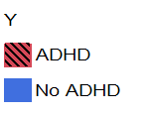
תוספת זמן בבחינה הפסיכומטרית
מחקר 2 – העדפת אחת הבחינות
לא נמצא קשר בין העדפתו של הנבחן באשר לסוג הבחינה לבין השיפור בציונו (אם בכלל)

Slide 30
תוספת זמן בבחינה הפסיכומטרית
מחקר 2 – הערכת הצלחה (נבחני מפע"ם בלבד)
כמחצית מהנבחנים עם ADHD העריכו כי בבחינה האמיתית יצליחו פחות
אין קשר בין הערכת הנבחן לבין השינוי בהצלחתו בפועל

Slide 31

תוספת זמן בבחינה הפסיכומטרית
מחקר 2 – ממצאים נוספים
נבחנים עם ADHD השתמשו בזמן ארוך יותר משמעותית למענה על כל סוגי הפריטים
אולם, הזמן (בממוצע) לא סייע להם לשפר את ציונם! ב-53% מהמקרים הציון לא השתפר ואף הורע (עד 60 נקודות)
מה עשו הנבחנים בזמן הנוסף? לא ברור. יתכן שעודף הזמן רק האריך את זמן הריכוז הנדרש, העמיס על משאבי הקשב וגרם להתעייפות
יתכן כי דווקא מצבים מאתגרים ומהירים, שהגירויים מתחלפים בהם בקצב מהיר הם סביבת תפקוד אופטימלית (לפחות לחלק)
המצדדים בטענה זו מאמינים שמצבים אלו משפרים את גיוס הקשב

Slide 32

תוספת זמן בבחינה הפסיכומטרית
סיכום
כפי הנראה, תוספת זמן אינה פותרת מאפיין ספציפי לליקויים התפקודיים ב-ADHD
מתן תוספת זמן לנבחנים עם ADHD עלול להפלותם לטובה, על חשבון נבחנים אחרים
בלא מעט מקרים תוספת הזמן עלולה לפגוע בתפקוד הנבחן, ובכל מקרה, היא אינה מייעלת את העבודה!
תפיסה סובייקטיבית אינה מנבאת הצלחה בפועל
על כן, אין הצדקה מחקרית או פרקטית למתן תוספת זמן לנבחנים עם ADHD

Slide 33

תוספת זמן בבחינה הפסיכומטרית
ההחלטה מעוררת תרעומת רבה בקרב נבחנים, אנשי מקצוע וארגוני זכויות לבעלי מוגבלויות, ואף זכתה להדים בתקשורת
הבקשה לתיעוד מגיל צעיר נתפסת כ"קטנונית" על אף שהיא מבוססת על הסטנדרטים הבסיסיים ביותר לאבחון
הבקשה לאבחון עדכני אינה מובנת
מאל"ו מואשם באופן שוטף בהתנהגות לא מקצועית, לא אתית הגורמת לאפליית בעלי מוגבלויות
זאת על אף שמדיניות ההתאמות מבוססת על הפרקטיקה והמחקר העדכניים ביותר בארץ ובעולם

Slide 34
המקרה של ל'
ל' פנתה לקבלת התאמות בבחינה הפסיכומטרית והגישה את המסמכים הבאים:
אבחון פסיכולוגי מגיל 17 (שנת 2002)
ברקע נכתב:
    "הגיעה עם האבחנה של ADHD"
    "כיום, בני המשפחה מתארים תמונה דומה"
    "קיימים קשיים רגשיים ומשפחתיים משמעותיים, שיתכן כי משפיעים על פניותה ללמידה"
אין עדות ברורה לקיום תסמינים לפני גיל 12
אבחנה מבדלת

Slide 35
המקרה של ל'
(2) אבחון פסיכודידקטי, גיל 26 (2012)
    "ירידה בתסמיני ADHD לאחר השירות הצבאי"
    "אין דיווח על קשיים בתחום החברתי, הסתגלה למסגרת הצבאית ללא קושי"
    "קיימים חרדה ודיכאון סביב משבר משפחתי"
    במבחנים הפורמליים: "כושר הריכוז טוב; איטיות בקשב סלקטיבי"
ללא עדות ברורה:
לתחומי התפקוד הלקויים
לדרגת הפגיעה בתפקוד

Slide 36

המקרה של ל'
הפונה התבקשה לשלוח תיעוד נוסף.
קמה זעקה ציבורית:
מבקר המדינה
גלי צה"ל
ערוץ 10
משרד המשפטים

Slide 37
המקרה של ל'
תפקוד תנודתי – רמת הליקוי אינה ברורה
נשלחו מסמכים נוספים:
    בתעודות מהתיכון "כשיש לך מוטיבציה, את מרוכזת ויעילה"
    הערכה נוירולוגית עדכנית שכללה משפט אחד בלבד – "מעוניינת בריטלין, אין צורך בהערכה נוירולוגית מפורטת"
    מכתב מרופא הילדים: "לל' לקות למידה ראשונית שאובחנה לראשונה ב-2002 ולאחרונה על ידי נוירולוג"
נתונים לא אינפורמטיביים ומוטים

Slide 38
המקרה של ל'
לאחר התעקשות על שליחת מידע נוסף:
    בשיחה לא פורמלית עם רופא הילדים – אינו מכיר את תפקודה של הפונה מלפני גיל 16
    במכתב פורמלי: "מכיר את המטופלת מינקות. סובלת מתסמיני ADHD מאז ביה"ס היסודי"

Slide 39
המקרה של ל'
סיכום המקרה
אין מידע עקבי לגבי קיום התסמינים, שכיחותם וחומרתם
אין תיעוד של תסמינים מלפני גיל 16
אין עדות לקיומם של תסמינים מתמשכים המשפיעים על מספר תחומי חיים ותפקוד
אין שלילה של אבחנות מבדלות!

Slide 40

סיכום ומסקנות
ישנה תרעומת רבה, הן בקרב נבחנים והן בקרב מאבחנים, לגבי מדיניות ההתאמות של מאל"ו במקרים של ADHD
תלונות וערעורים רבים – הן למאל"ו והן לגופים חיצוניים, לעיתים לא מקצועיים
המקרה של ל' מדגים הן את הבעייתיות הרבה שבהתמודדות עם פניות רבות בגין ADHD, וכן את הלחץ העצום המופעל על יחידת במו"ת
קבלת החלטות גורליות, בתנאי אי ודאות ותחת לחץ מתמשך

